Slide 1
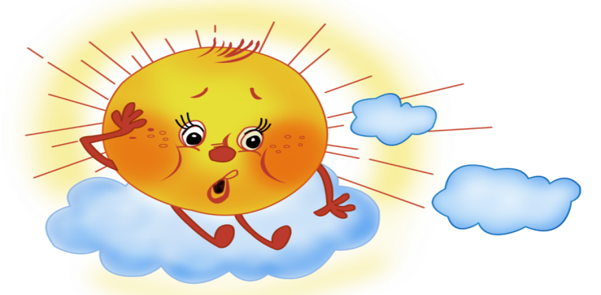
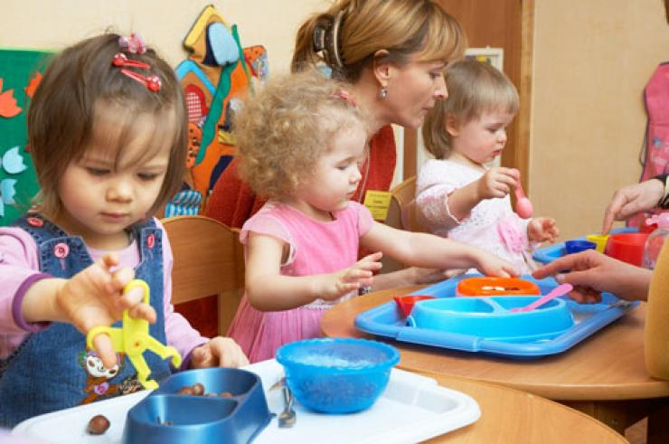
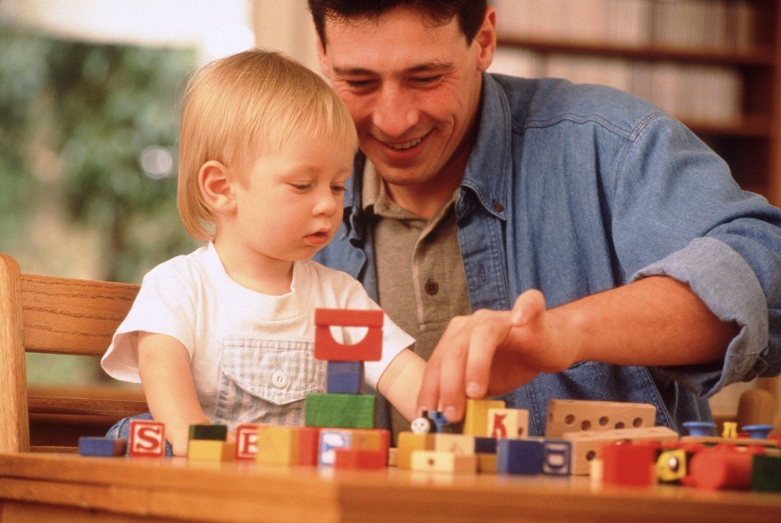
Мелкая моторика дома
Подготовили : Бабикова Галина Ивановна

Slide 2
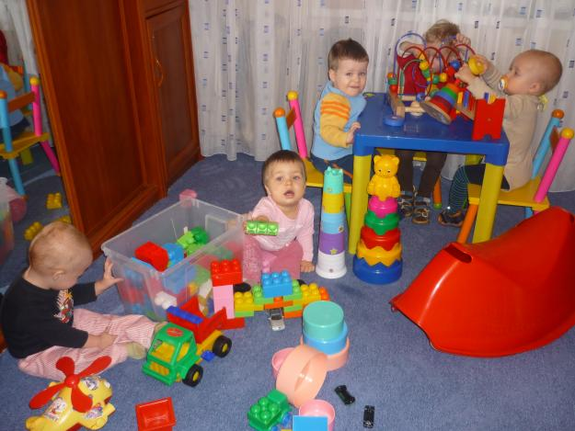
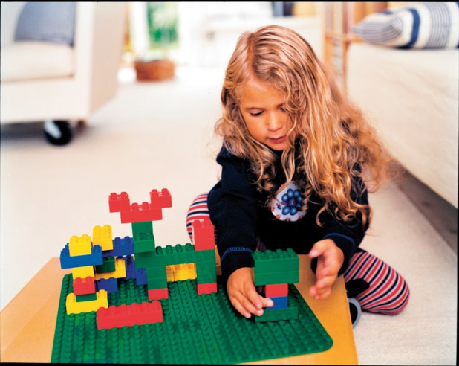
Почему так важно для детей развитие мелкой моторики рук?
Формируем графические навыки
Совершенствуем зрительно-моторную координацию «глаз-рука», развиваем навыки точного копирования.
Развиваем действовать по словесным инструкция
Стимулируя тонкую моторику и активизируя соответствующие отделы мозга, мы улучшает работоспособность и облегчает работу по формированию речемыслительной деятельности.

Slide 3
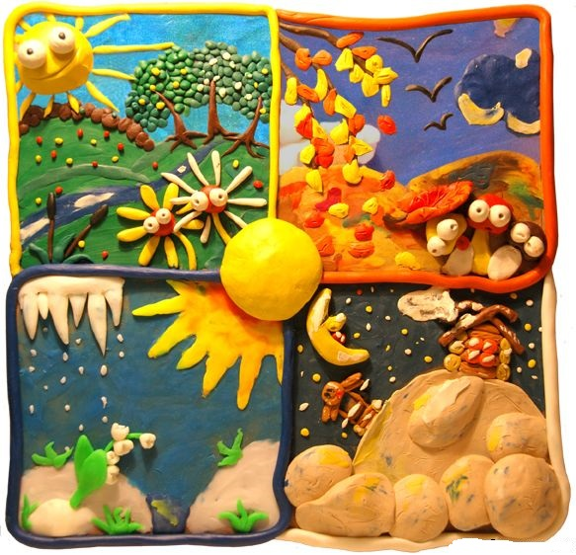
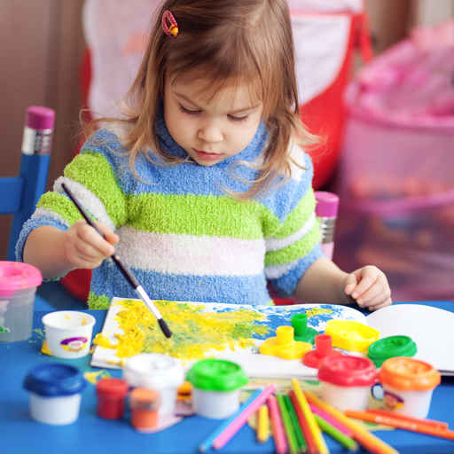
Разные виды ручного труда

Slide 4
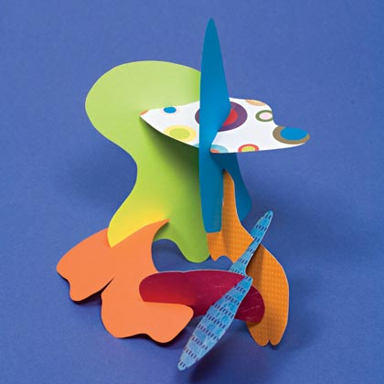
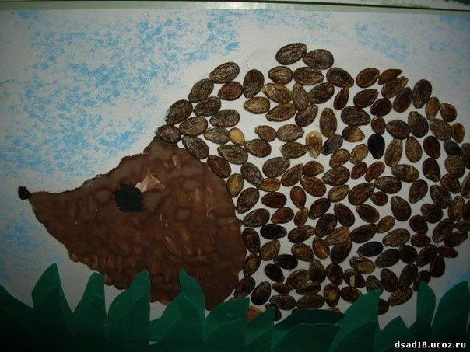
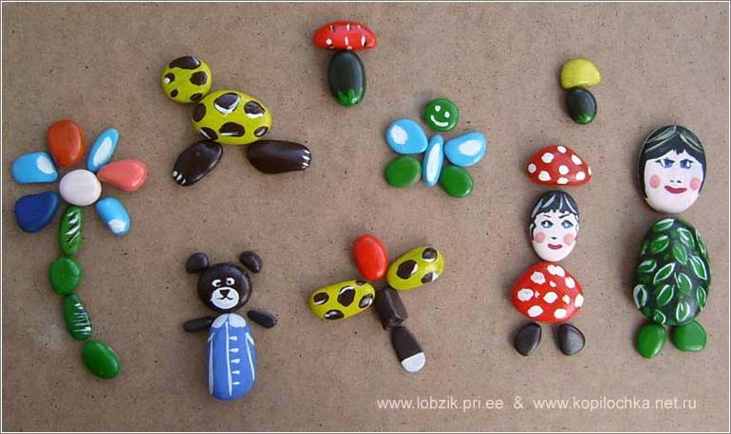
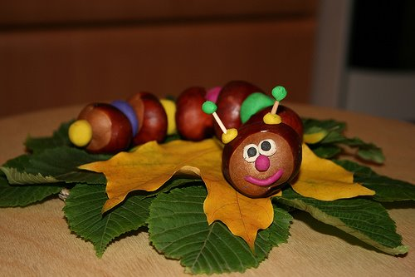
Игры с использованием природного материала-составление узоров, поделок, силуэты животных, фруктов и.т.д.-развивают:
Внимание
Совершенствует сенсомоторику

Slide 5
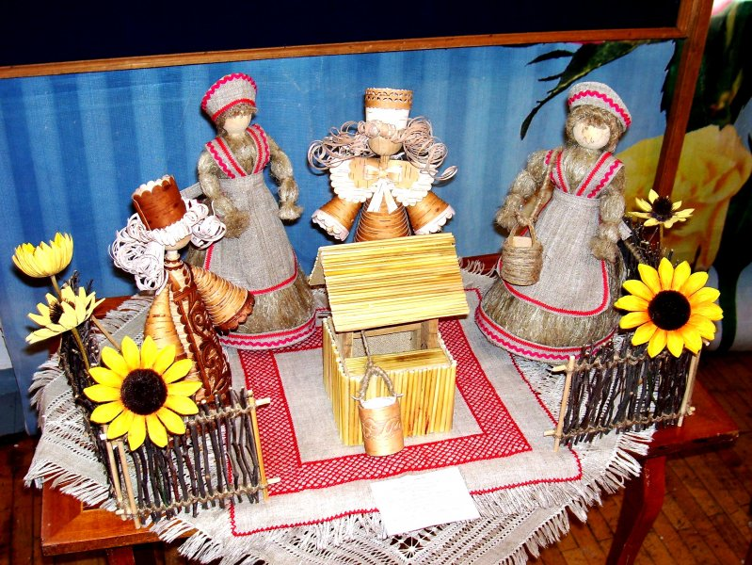
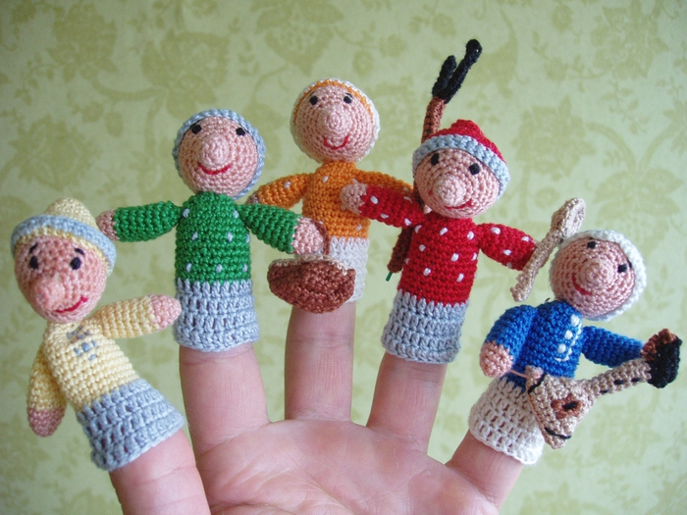
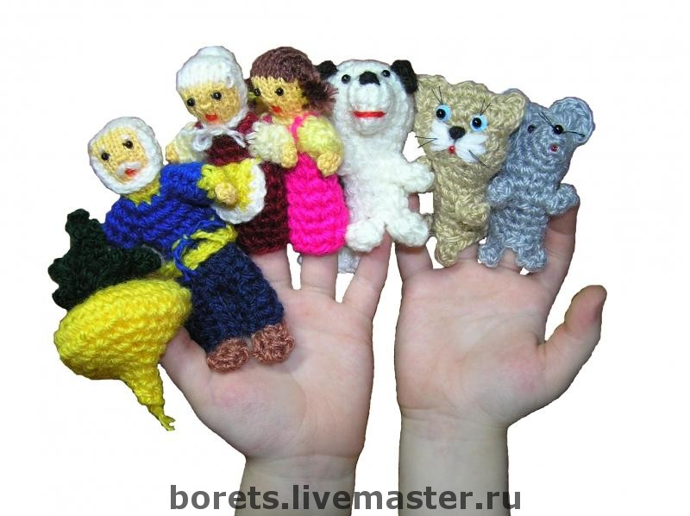
Поделки из природного материала
Театр «Пальчиков»

Slide 6
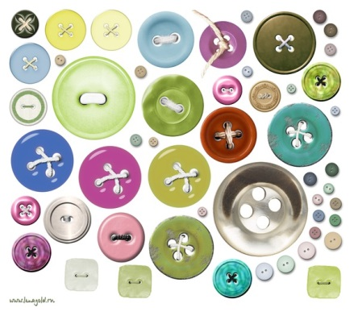
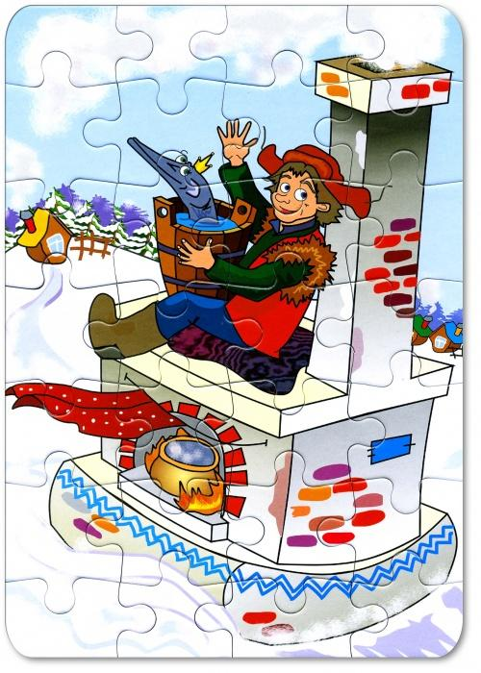
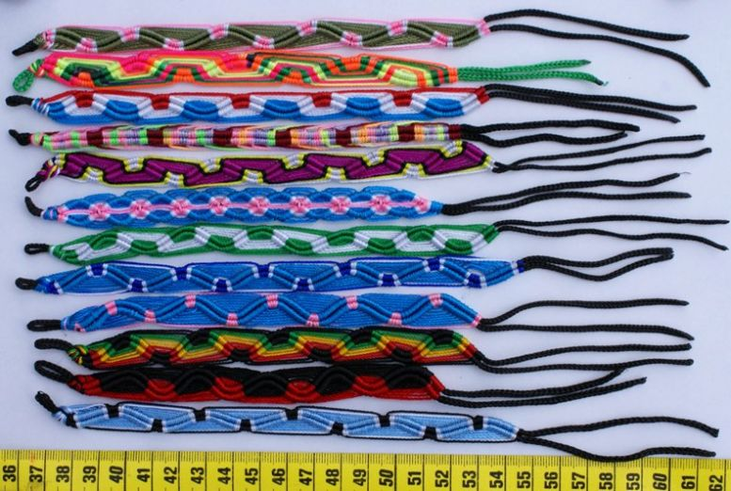
Плетение, пришивание пуговиц, застегивание и растегивание, шнуровка, пазлы – способствуют :
Развитию глазомера и координации движений пальцев
Произвольного внимания Наблюдательности
Памяти Сообразительности Терпения
Настойчивости
Доводить дело до конца

Slide 7
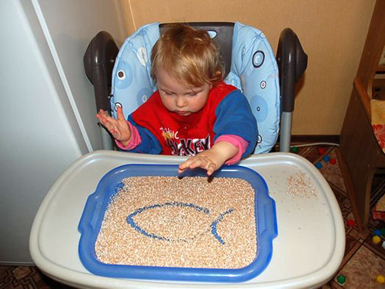
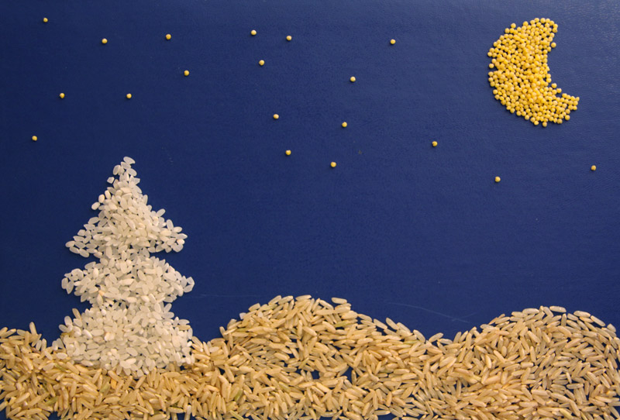
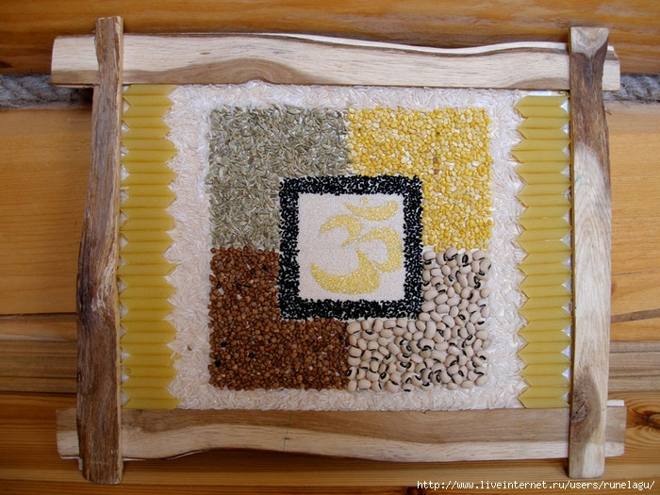
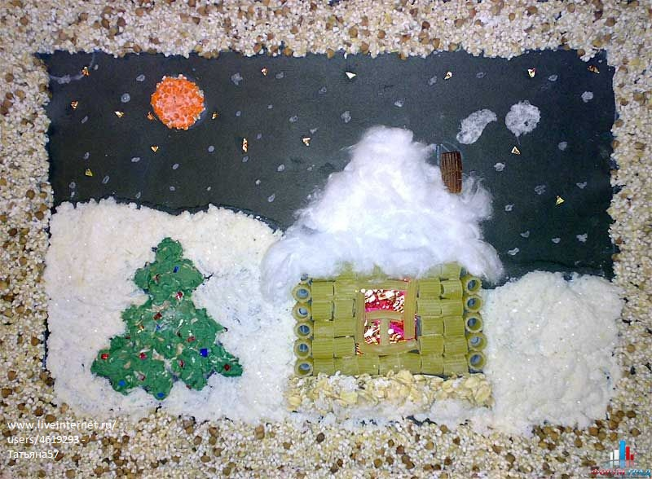
Игры с разными видами круп:
гречка, рис, овес, манка;

Slide 8
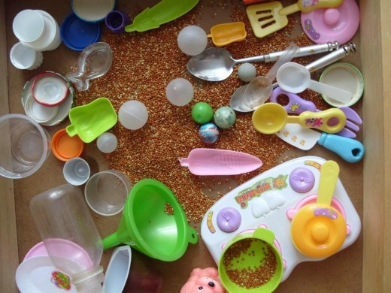
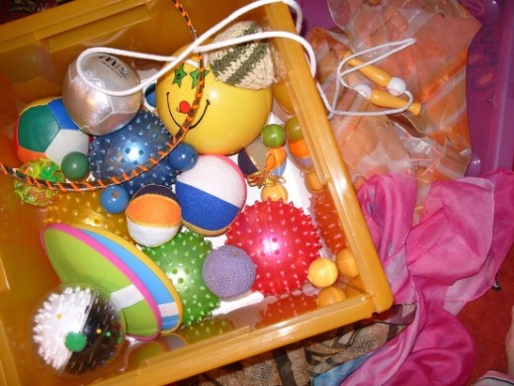
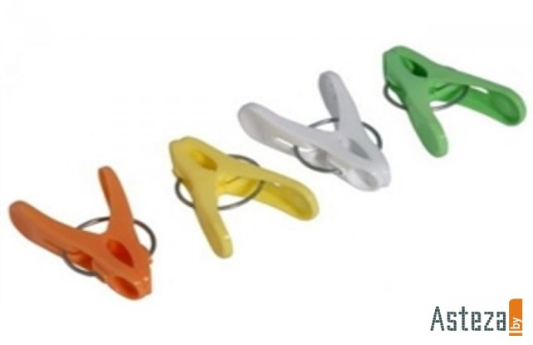
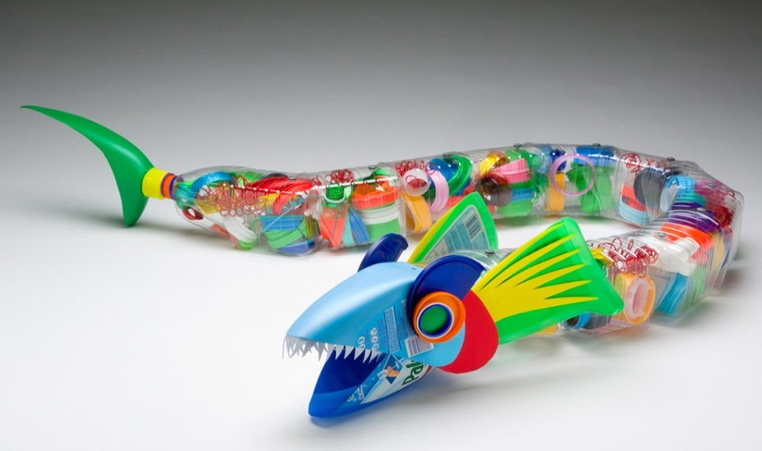
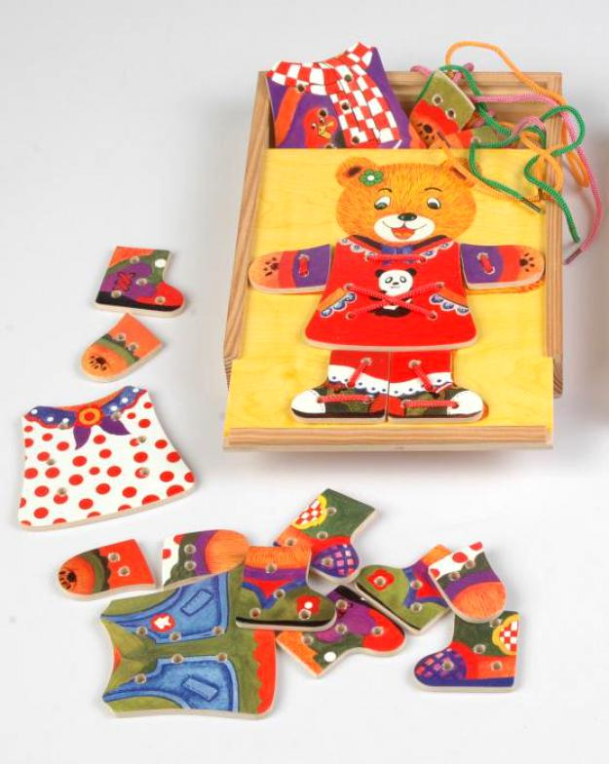
Игры с прищепками, разноцветными пробками, тканью, разной посудой

Slide 9
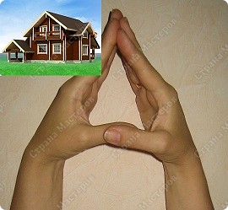
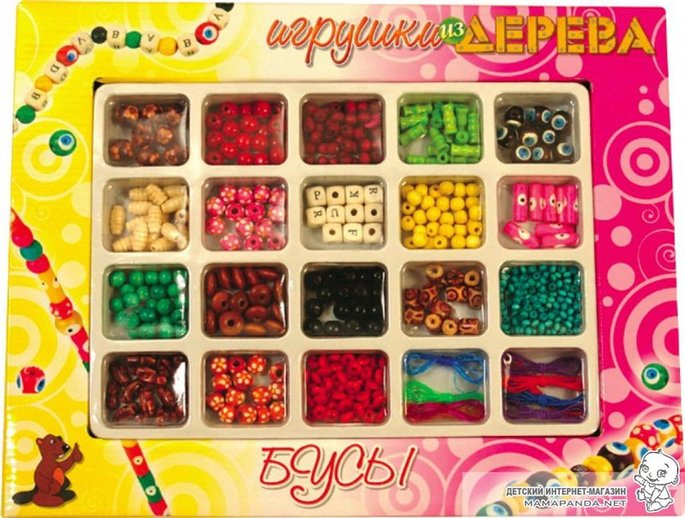
Чем выше двигательная активность пальчиков, тем лучше речь малыша .
Пальчиковые игры,
игра«Клубочки»(размотай и замотай),
игры с цветными палочками, изготовление бус, закручивание гаек,
вырезанию из журналов и газет различных иллюстраций.

Slide 10
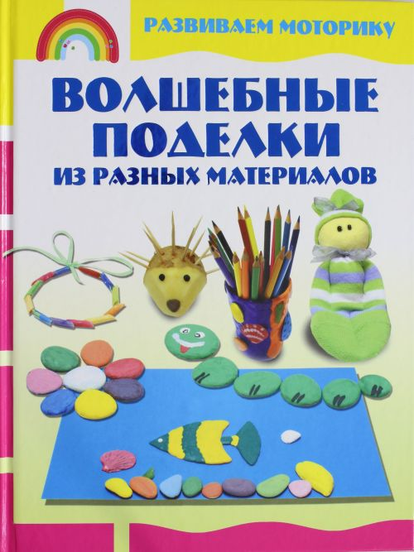
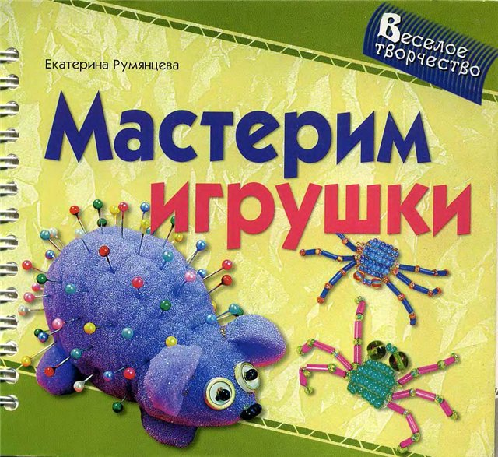
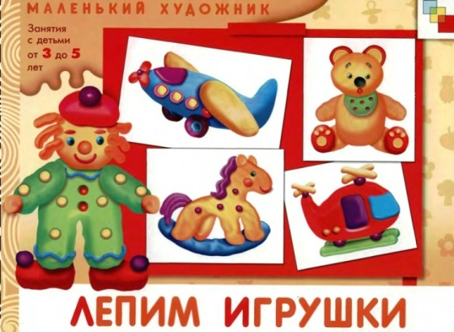
Литература для родителей

Slide 11
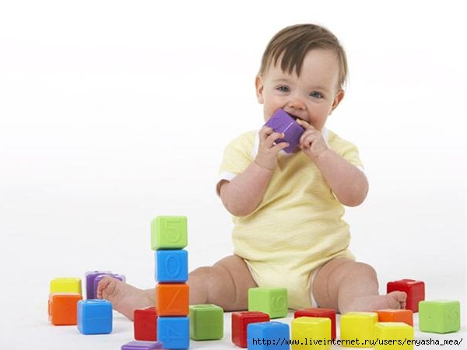
Спасибо за внимание
Напомним:
чем раньше будет начата работа по развитию мелкой моторики, тем раньше она принесет свои плоды, тем проще ребенку , развиваться и овладевать новыми умениями.

